Slide 1
Langkah update database melalui Navicat

Slide 2
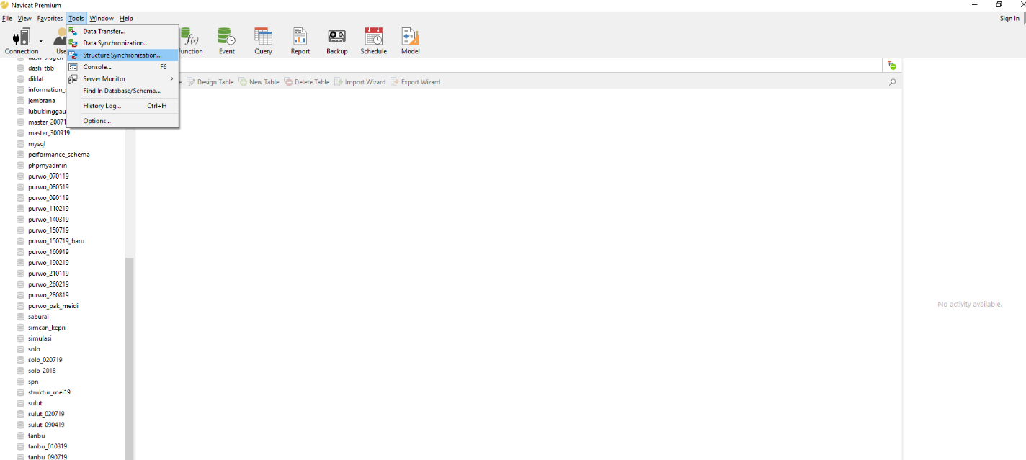
1. Pilih menu Tools->Structure Synchronization

Slide 3
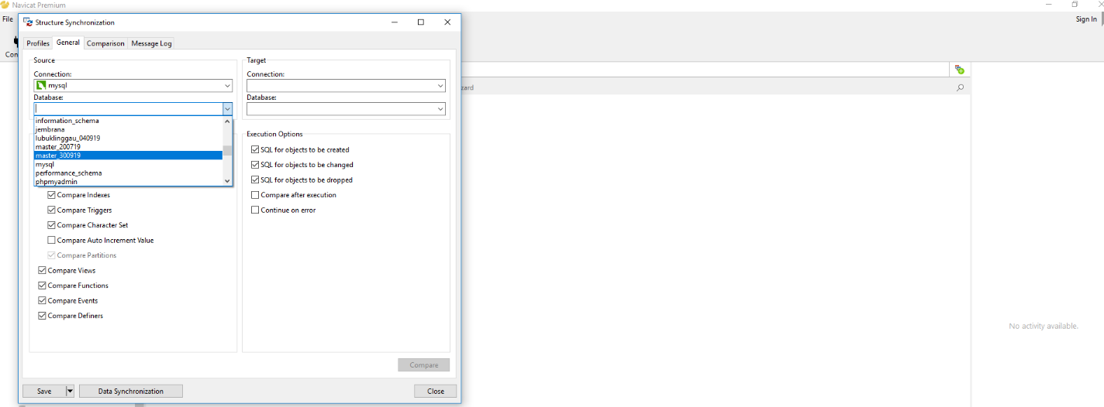
2. Pilih Database Source (yang dijadikan acuan untuk update)

Slide 4
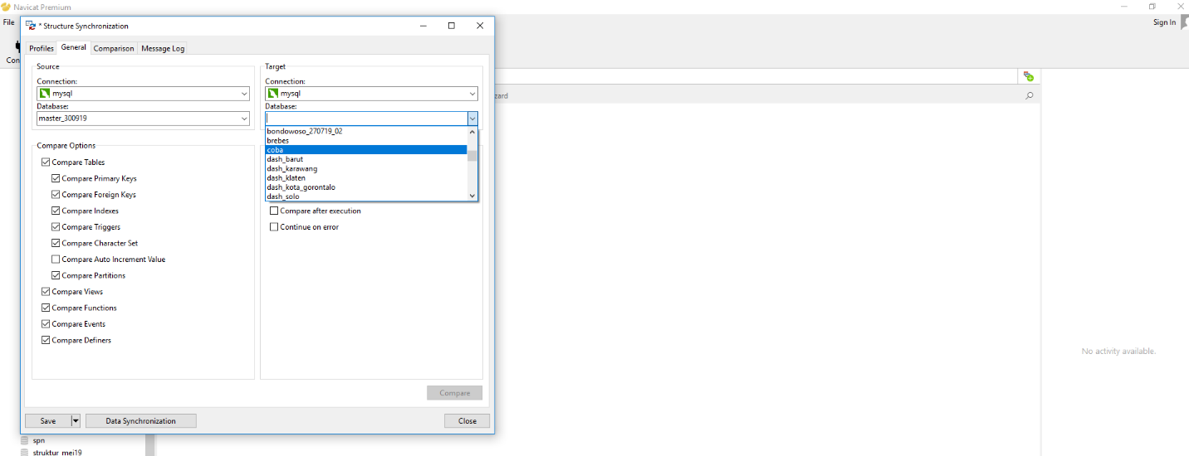
3. Pilih Database Target (yang akan diupdate sesuai database source)

Slide 5
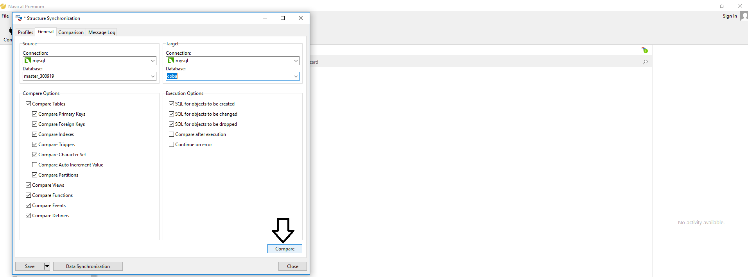
4. Klik tombol “Compare”

Slide 6
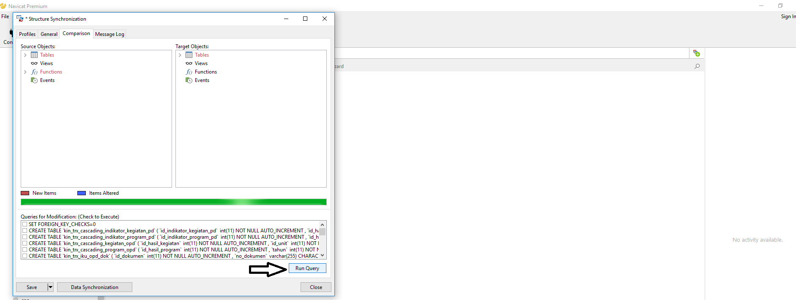
Ada 2 alternative untuk menjalankan hasil “Compare” 5.1. Dengan klik tombol “Run Query”

Slide 7
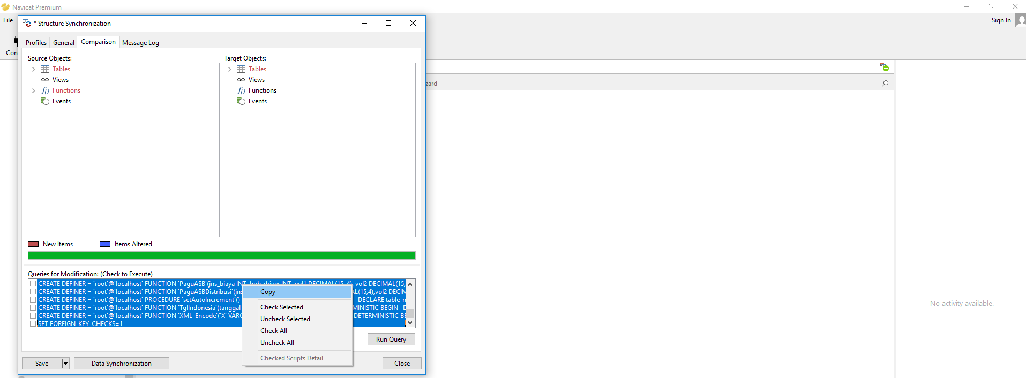
5.2. Dengan meng-copy query lalu menjalankan di database target secara manual

Slide 8
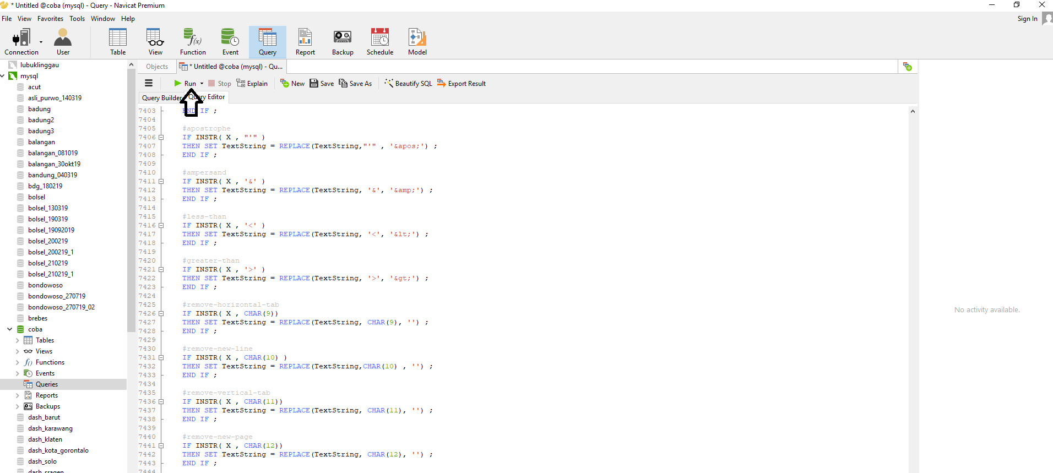
5.2. (lanjutan)

